Slide 1
Spotkanie dotyczące programowania interwencji EFS na poziomie regionalnym w obszarze zatrudnienia, adaptacyjności i integracji społecznej Starzejące się społeczeństwo na rynku pracy Marzena Breza, Dyrektor Departamentu Polityki Senioralnej, Małgorzata Sarzalska, Zastępca Dyrektora Departamentu Analiz Ekonomicznych i Prognoz, Ministerstwo Pracy i Polityki Społecznej
Warszawa, dn. 18 kwietnia 2013 r.

Slide 2
Plan prezentacji
Diagnoza - sytuacja demograficzna Polski i wyzwania dla rynku pracy związane ze starzeniem się społeczeństwa
Aktualne działania podejmowane na poziomie krajowym w kontekście starzenia się, rynku pracy i integracji społecznej
Działania planowane przez MPiPS na poziomie krajowym i regionalnym w perspektywie finansowej 2014-2020
Notes:
Komentarz DAE MS: Naszym celem jest wskazanie polityki krajowej i na tym powinniśmy się skupić. Proponuję wskazanie kwestii europejskich jako kontekstu, czyli dodatku do tego co robimy na poziomie krajowym. Prezentacja ma mieć jedynie 20 minut, a nie wydaje się by była to bardzo ważna kwestia. Stąd sugestia wykreślenia słowa „europejskim”

Slide 3
Sytuacja demograficzna Polski
+ 2,2 mln
+ 1,2 mln
- 4,2 mln
- 1,3 mln

Slide 4
Wyzwania dla rynku pracy
Różnica pomiędzy wskaźnikiem zatrudnienia dla Polski i UE 27 w pkt. proc. dla 5-letnich grup wieku (2011 r.)
30,2 % populacji 15-64
18,5 % populacji 15-64
Źródło: BAEL

Slide 5
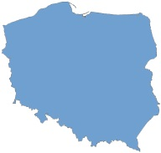
Wyzwania dla rynku pracy
Wskaźnik zatrudnienia osób w wieku 55-65 w województwach w 2011 r. (w %)
36,9
Źródło: BAEL

Slide 6
Wyzwania dla rynku pracy kontekst międzynarodowy
Strategia Europa 2020:
Polska
rok 2020 - wskaźnik zatrudnienia osób w wieku 20-64 – 71 %
rok 2011 - wskaźnik zatrudnienia osób w wieku 20-64 – 64,8 %
UE 27
rok 2020 - wskaźnik zatrudnienia osób w wieku 20-64 – 75 %
rok 2011 - wskaźnik zatrudnienia osób w wieku 20-64 – 68,6 %
Osiągniecie celu wymaga przede wszystkim:
wzrostu zatrudnienia osób młodych (do 30 roku życia)
wzrostu zatrudnienia osób powyżej 50 roku życia

Slide 7
Aktywne i zdrowe starzenie się dokumenty strategiczne
Przewodnie zasady dla aktywności osób starszych i solidarności międzypokoleniowej (Konkluzje Rady Unii Europejskiej, 6 grudnia 2012 roku, 17468/12)
Pakiet Socjalny (Social Investment Package) (Komunikat Komisji Europejskiej COM (2013) 83)
Stanowisko Rządu RP do Komunikatu KE (COM 2013/083) „Inwestycje społeczne na rzecz wzrostu i spójności, w tym wdrażanie EFS na lata 2014 – 2020” z dnia 27 marca 2013 r.
Strategia Rozwoju Kapitału Ludzkiego

Slide 8
Działania na rzecz aktywnego i zdrowego starzenia się na poziomie krajowym i regionalnym
Cele na poziomie regionalnym
Samorządy województw (16)
Ministerstwo Pracy i Polityki Społecznej
Cele na poziomie krajowym

Slide 9
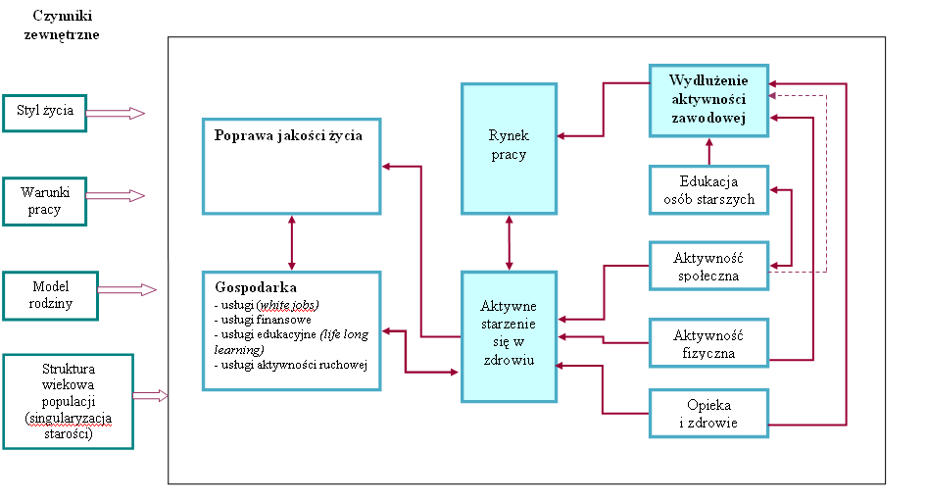
CZYNNIKI ZDROWEGO I AKTYWNEGO STARZENIA

Slide 10
Program Solidarność Pokoleń 50+ (1)
Obejmuje szerokie spektrum skoordynowanych inicjatyw, które kładą nacisk na poprawę aktywności zawodowej osób w wieku 50 +,
Działania w tym zakresie podejmowane na wielu poziomach:
działania rządu i samorządów terytorialnych
inicjatywy pracodawców
zmiany nastawienia poszczególnych osób do wydłużania aktywności zawodowej
Ma charakter strategiczny – wyznacza kierunki działań w zakresie aktywizacji osób po 50 roku życia,
Nie posiada własnych źródeł finansowania – działania finansowane są z funduszy celowych, EFS, EFRROW
Udział EFS w finansowaniu działań wpisanych do Programu w latach 2010-2011 wyniósł 51,9 %

Slide 11
Program Solidarność Pokoleń 50+ (2)
Cel główny i cele operacyjne
Wzrost wskaźnika zatrudnienia osób w wieku 55-64 – 50 % w 2020
Cel 1: Poprawa warunków pracy, promocja zatrudnienia pracowników po 50-tym roku życia i zarządzanie wiekiem
Cel 2: Poprawa kompetencji i kwalifikacji pracowników po 50-tym roku życia
Cel 3: Zmniejszenie kosztów pracy związanych z zatrudnianiem pracowników 50+
Cel 4: Aktywizacja osób bezrobotnych lub zagrożonych utratą pracy po 50-tym roku życia
Cel 5: Aktywizacja zawodowa osób niepełnosprawnych
Cel 6: Zwiększenie możliwości zatrudnienia kobiet
Cel 7: Ograniczenie dezaktywizacji pracowników w systemie świadczeń społecznych

Slide 12
Program Solidarność Pokoleń 50+ (3)
Wdrażanie
Dokument Implementacyjny
zadania poszczególnych jednostek (łącznie 132 zadania, w tym 86 realizowanych przez jednostki regionalne)
harmonogram realizacji zadań
wstępny budżet zadań
zdefiniowaną bazę wskaźników monitorujących
Aktualizacja Dokumentu Implementacyjnego – marzec 2012 r.
55 dodatkowych zadań
korekty w zasadach sprawozdawczości
Dokumenty dostępne są na stronie MPiPS:
http://www.mpips.gov.pl/bip/akty-prawne/programy/

Slide 13
Program Solidarność Pokoleń 50+ (4) Realizacja zadań
Zadania realizowane na szczeblu centralnym, regionalnym i lokalnym
Regiony – 86 zadań realizowanych przez:
Mazowiecką Jednostkę Wdrażania Programów Unijnych,
Urząd Marszałkowski Województwa Dolnośląskiego,
Urząd Marszałkowski Województwa Kujawsko-Pomorskiego,
Urząd Marszałkowski Województwa Lubelskiego,
Urząd Marszałkowski Województwa Lubuskiego,
Urząd Marszałkowski Województwa Łódzkiego,
Urząd Marszałkowski Województwa Małopolskiego,
Urząd Marszałkowski Województwa Mazowieckiego,
Urząd Marszałkowski Województwa Opolskiego,
Urząd Marszałkowski Województwa Podlaskiego,
Urząd Marszałkowski Województwa Pomorskiego,
Urząd Marszałkowski Województwa Śląskiego,
Urząd Marszałkowski Województwa Warmińsko-Mazurskiego
oraz wszystkie 16 wojewódzkich urzędów pracy.
Centrum – 46 zadań realizowanych przez:
Agencję Restrukturyzacji i Modernizacji Rolnictwa,
Centrum Rozwoju Zasobów Ludzkich,
Ministerstwo Edukacji Narodowej,
Ministerstwo Pracy i Polityki Społecznej,
Ministerstwo Rolnictwa i Rozwoju Wsi,
Ministerstwo Rozwoju Regionalnego,
Ministerstwo Zdrowia,
Państwową Agencję Rozwoju Przedsiębiorczości,
Centralny Instytut Ochrony Pracy.

Slide 14
Program Solidarność Pokoleń 50+ (5) Co dalej ?
W 2013 r. przegląd i opracowanie odnowionego Programu, w oparciu o:
przegląd OECD polityk na rzecz aktywności i zatrudnienia osób starszych
produkty z realizacji komponentu diagnostyczno-analitycznego projektu Wyrównywanie szans na rynku pracy dla osób 50+ - Solidarność pokoleń
wyniki prac Rad: Koordynacyjnej 50+ i Społecznej 50+
dotychczasowe doświadczenia
nowe PO EFS – program krajowy i programy regionalne
Intensyfikacja prac w zakresie prowadzenia kampanii informacyjno–promocyjnej

Slide 15
Perspektywa 2014-2020 (1) Kontekst dokumentów strategicznych
Wsparcie osób w wieku 50+ - dokumenty Komisji Europejskiej
Strategia Europa 2020
Position Paper Komisji Europejskiej
Wsparcie osób w wieku 50+ - dokumenty strategiczne
Strategia Rozwoju Kraju 2020
Strategia Rozwoju Kapitału Ludzkiego
Krajowy Program Reform
Ewaluacja ex-ante
Warunek 8.4 – aktywne i zdrowe starzenie się

Slide 16
PI 8.5.
Przystosowanie pracowników, przedsiębiorstw i przedsiębiorców do zmian
POZIOM KRAJOWY
Opracowanie i testowanie modelowych rozwiązań, które będą mogły być wykorzystane na poziomie regionalnym w obszarze
Przykładowe typy działań:
Wypracowanie i wdrażanie strategii zarządzania różnorodnością w miejscu pracy (w tym zarządzania wiekiem), w szczególności w odniesieniu MSP – mentoring/ coaching

Slide 17
PI 8.6.
Aktywne i zdrowe starzenie się (1)
POZIOM KRAJOWY
1. Rozwój świadomości społecznej na temat wyzwań dla rynku pracy i gospodarki wynikających ze starzenia się społeczeństwa
Przykładowe typy działań:
Promocja projektowania dóbr i usług dla starszych pracowników z zakresu poprawy ergonomii pracy oraz wdrażania ich w miejscu pracy
Promocja produktów nowych technologii (sztuczna inteligencja) w usługach opiekuńczych
Promowanie zachowań prozdrowotnych, w tym aktywności fizycznej i zdrowego trybu życia wśród pracowników dla wydłużenia aktywności zawodowej i utrzymania dobrego stanu zdrowia,
Badania nad starzeniem się oraz sytuacją osób starszych (np. w ramach badań SHARE), badanie współzależności między aktywnością a zdrowym starzeniem się
Badanie aktywności osób 50+ (współzależność aktywności zawodowej, społecznej, obywatelskiej)

Slide 18
PI 8.6.
Aktywne i zdrowe starzenie się (2)
POZIOM REGIONALNY
1. Rozwój świadomości społecznej na temat wyzwań dla rynku pracy i gospodarki wynikających ze starzenia się społeczeństwa
Przykładowe typy działań:
Promocja wykorzystania nowych technologii w usługach opiekuńczych w celu zwiększenia ich dostępności i efektywności (wsparcie pracujących członków rodziny osób niesamodzielnych)
Zwiększanie dostępności do placówek sportowo – rekreacyjnych poprawiających zdrowotność mieszkańców
Promocja ergonomii pracy (ze względu na sektory gospodarki dominujące w danym regionie)

Slide 19
PI 8.6.
Aktywne i zdrowe starzenie się (3)
POZIOM KRAJOWY:
2. Wypracowanie i wdrożenie standardów dla działań w sektorze srebrnej gospodarki
Przykładowe typy działań:
Rozwój systemów szkolenia dla opiekunów oraz wśród pracowników innych branż (np. członków rodziny sprawujących opiekę nad osobami niesamodzielnymi) z zakresu pomocy osobom starszym (w tym pilotaż), w tym m.in. opracowanie kwalifikacji „opiekuna osób starszych (z uwzględnieniem kompetencji „zdrowotnych” i społecznych, standardów egzaminacyjnych i walidowania)
Wypracowanie standardów szkolenia dla opiekunów i wolontariuszy z zakresu pomocy osobom starszym
POZIOM REGIONALNY
Tworzenie warunków dla rozwoju usług opieki dla osób niesamodzielnych
- formy indywidualne i instytucjonalne

Slide 20
PI 8.6.
Aktywne i zdrowe starzenie się (3)
POZIOM KRAJOWY:
2. Wypracowanie i wdrożenie kompleksowego modelu aktywizacji osób 50+
Przykładowe typy działań:
system koordynacji Programu Solidarność Pokoleń 50+
baza dobrych praktyk 50+/60+
kampanie informacyjne
POZIOM REGIONALNY
1. Aktywizacja osób 50+ w oparciu o wypracowany centralnie kompleksowy model aktywizacji

Slide 21
Marzena Breza, Małgorzata Sarzalska Ministerstwo Pracy i Polityki Społecznej
Dziękujemy za uwagę

